Slide 1

Người trình bày:
Tiến sỹ Hoàng Mạnh Thắng
TexPoint fonts used in EMF: AAAAA

Slide 2
Ví dụ thiết kế mạch logic
Thiết kế mạch logic với một đầu ra f và 3 đầu vào: x, y, z
f(x,y,x)=1 nếu x=1 đồng thời với y=1 hoặc z=1 hoặc cả hai
Các tổ hợp có thể:
  x=1, y=1, z=1 ➔ xyz
  x=1, y=1, z=0 ➔ xyz’
  x=1, y=0, z=1 ➔ xy’z
Hàm f(x,y,z) được viết dưới dạng tổng của các tích: f(x,y,z)=xyz+xyz’+xy’z
Khoa ĐT-VT, Đại học Bách Khoa Hà nội Tiến sỹ Hoàng Mạnh Thắng

Slide 3
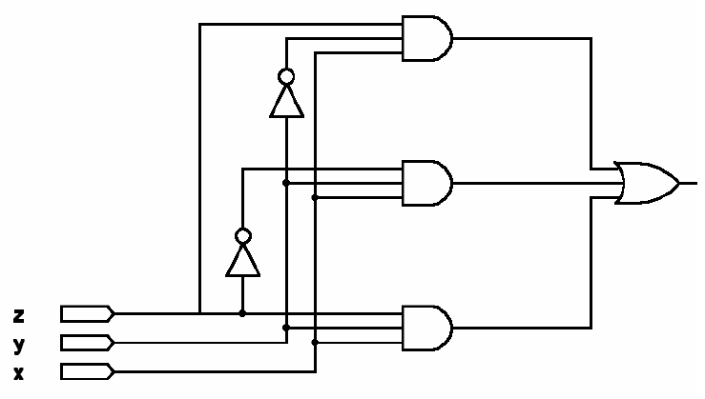
Ví dụ thiết kế mạch logic (cont.)
f(x,y,z)=xyz+xyz’+xy’z
Khoa ĐT-VT, Đại học Bách Khoa Hà nội Tiến sỹ Hoàng Mạnh Thắng

Slide 4
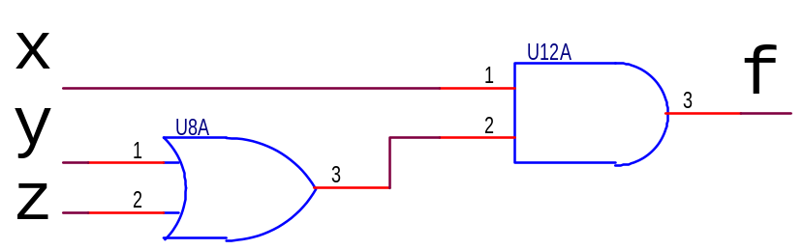
Ví dụ thiết kế mạch logic (cont.)
Thực hiện mạch cho hàm f(x,y,z)=xyz+xyz’+xy’z như trên là đúng, nhưng chưa phải là đơn giản nhất
  Từ 14.a ➔ f(x,y,z)=xy+xy’z
  Từ 12.a ➔ f(x,y,z)=x(y+y’z)
  Từ 16.a ➔ f(x,y,z)=x(y+z)
Khoa ĐT-VT, Đại học Bách Khoa Hà nội Tiến sỹ Hoàng Mạnh Thắng

Slide 5
Ví dụ thiết kế mạch logic (cont.)
Dễ thấy rằng, mạch này có chi phí (cổng logic và kết nối) thấp hơn mạch cùng chức năng được đưa ra lúc trước
Quá trình tạo ra mạch từ hàm thể hiện chức năng gọi là tổng hợp mạch
Việc tạo mạng dùng các cổng AND-OR từ bảng chân lý là một trong nhiều kỹ thuật tổng hợp được dùng nhiều sau này
Khoa ĐT-VT, Đại học Bách Khoa Hà nội Tiến sỹ Hoàng Mạnh Thắng

Slide 6
Tổng hợp mạch logic
Nếu một hàm f được mô tả bởi bảng chân lý thì biểu thức tạo ra hàm f có thể được nhận lại bằng cách:
  Xét tất cả các tổ hợp ở đó có f=1, hoặc
  Xét tất cả các tổ hợp ở đó có f=0,
Đây là một ứng dụng của tính đối ngẫu
Khoa ĐT-VT, Đại học Bách Khoa Hà nội Tiến sỹ Hoàng Mạnh Thắng

Slide 7
Minterms
Đối với một hàm có n biến, f(...), một minterm của f là tích của n biến, trong đó mỗi biến xuất hiện một lần dưới dạng bất kỳ (nguyên biến hoặc nghịch đảo của biến), nhưng không phải cả hai
  f(a,b,c) – ví dụ minterm là: abc, a’bc, abc’
  f(a,b,c) – ví dụ không phải là minterm: ab,c’, a’c,
Một hàm n biến có 2^{n} minterm
Khoa ĐT-VT, Đại học Bách Khoa Hà nội Tiến sỹ Hoàng Mạnh Thắng

Slide 8
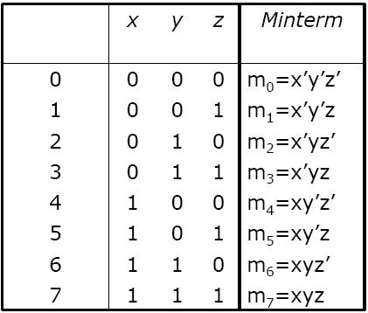
Minterms
Mỗi hàng của bảng ứng với một minterm
Khi một hàm được viết dưới dạng tổng các minterm thì dạng đó được gọi là chuẩn tổng của các tích (Sum-Of-Product-SOP)
Số hàng
Khoa ĐT-VT, Đại học Bách Khoa Hà nội Tiến sỹ Hoàng Mạnh Thắng

Slide 9
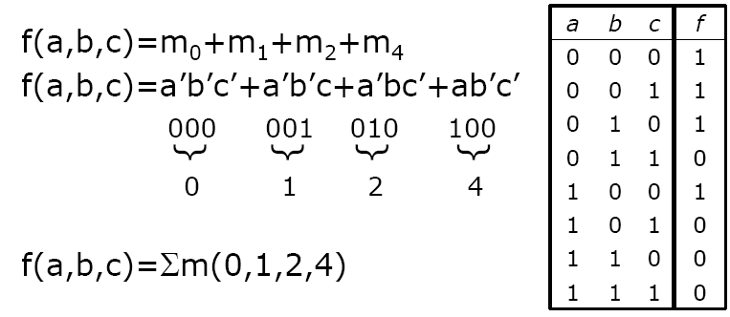
Biểu diễn hàm dùng minterm
Một hàm có thể được biểu diễn dưới dạng tổng của các minterm
Khoa ĐT-VT, Đại học Bách Khoa Hà nội Tiến sỹ Hoàng Mạnh Thắng

Slide 10
Các biểu diễn dùng minterm
Viết ký hiệu theo minterm và ngược lại của cá hàm sau:
  f(a,b,c)=abc+a’bc+abc’+a’b’c
  f(a,b,c)=Σm(1,5,6,7)
Khoa ĐT-VT, Đại học Bách Khoa Hà nội Tiến sỹ Hoàng Mạnh Thắng

Slide 11
Tổng hợp logic
Tính đối ngẫu gợi ý rằng: nếu có thể tổng hợp một hàm f bằng cách xem xét các hàng có f=1 thì cũng có thể tổng hợp hàm đó bằng cách xem xét các hàng có f=0
Theo cách dùng nghịch đảo các minterm, nó được gọi là maxterm
Khoa ĐT-VT, Đại học Bách Khoa Hà nội Tiến sỹ Hoàng Mạnh Thắng

Slide 12
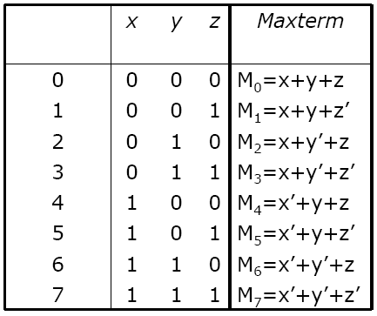
Maxterms
Mỗi hàng của bảng tương ứng với một maxterm
Khi một hàm được viết dưới dang tích của các maxterm thì nó được gọi là chuẩn tích của các tổng (Product-Of-Sum)
Số hàng
Khoa ĐT-VT, Đại học Bách Khoa Hà nội Tiến sỹ Hoàng Mạnh Thắng

Slide 13
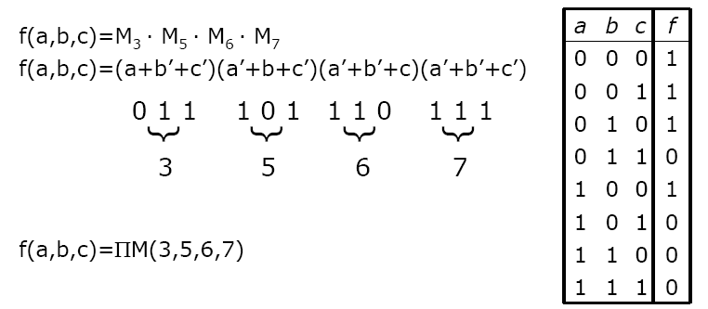
Biểu diễn dưới dạng maxterm
Một hàm có thể được biểu diễn dưới dạng tổng của các maxterm
Khoa ĐT-VT, Đại học Bách Khoa Hà nội Tiến sỹ Hoàng Mạnh Thắng

Slide 14
Các ví dụ cho biểu diễn maxterm
Viết ký hiệu theo Maxterm và ngược lại của cá hàm sau:
  f(a,b,c)=(a+b+c)(a’+b+c)(a+b+c’)(a’+b’+c)
  f(a,b,c)=πM(1,5,6,7)
Khoa ĐT-VT, Đại học Bách Khoa Hà nội Tiến sỹ Hoàng Mạnh Thắng

Slide 15

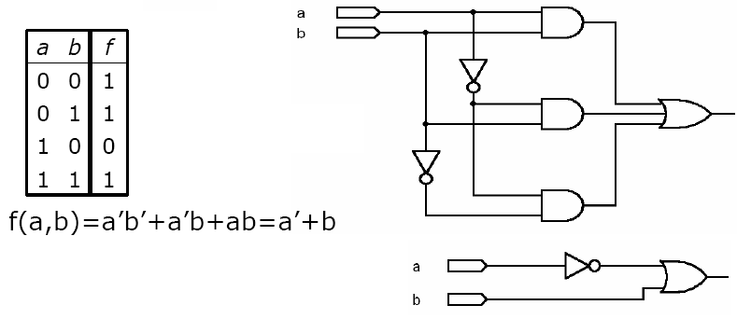
SOP và tối thiểu hóa
Một hàm được biểu diễn dưới dạng SOP hay POS có thể ở dạng chưa tối thiểu (minimal)
Khoa ĐT-VT, Đại học Bách Khoa Hà nội Tiến sỹ Hoàng Mạnh Thắng

Slide 16
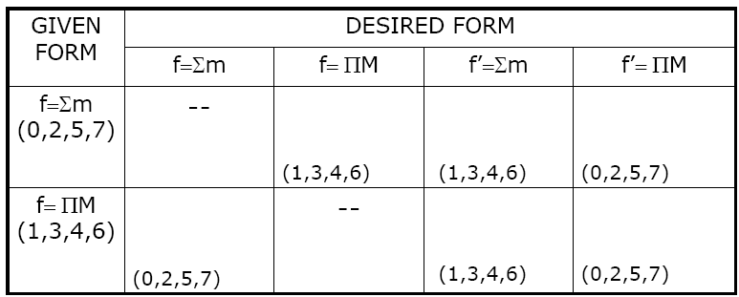
Chuyển đổi giữa minterm và maxterm
Có thể chuyển theo bảng như sau:
(3 biến)
Dùng các số
vắng mặt trong
danh sách minterm
Dùng các số
vắng mặt trong
danh sách minterm
Dùng các số trong danh sách minterm
Dùng các số
vắng mặt trong
danh sách maxterm
Dùng các số trong danh sách maxterm
Dùng các số
vắng mặt trong
danh sách maxterm
Khoa ĐT-VT, Đại học Bách Khoa Hà nội Tiến sỹ Hoàng Mạnh Thắng

